Slide 1

Whitebox Testing, Unit Testing, dan CI/CD dalam Proyek Python

Slide 2
Pendahuluan Whitebox testing, unit testing, dan CI/CD adalah konsep penting dalam pengembangan perangkat lunak. Dalam proyek Python, konsep-konsep ini dapat diimplementasikan untuk memastikan kualitas dan keandalan kode. Pada halaman ini, akan dibahas tentang pengertian dan manfaat dari whitebox testing, unit testing, dan CI/CD, serta contoh implementasi dan konfigurasi beserta referensi dan sumber yang dapat digunakan dalam proyek Python.

Slide 3
Whitebox Testing Whitebox testing adalah metode pengujian perangkat lunak yang dilakukan dengan memeriksa kode sumber dan struktur internal program. Tujuan dari whitebox testing adalah untuk memastikan bahwa semua jalur kode telah diuji dan tidak ada bagian dari kode yang tidak tercakup dalam pengujian. Dalam whitebox testing, tester harus memahami struktur dan logika program serta bahasa pemrograman yang digunakan.
Manfaat Whitebox Testing Meningkatkan kualitas perangkat lunak dengan menemukan dan memperbaiki kesalahan sejak awal. Mempercepat proses pengujian karena hanya memeriksa bagian yang relevan dari kode. Meningkatkan ketahanan perangkat lunak dengan menemukan dan memperbaiki kerentanan keamanan.

Slide 4
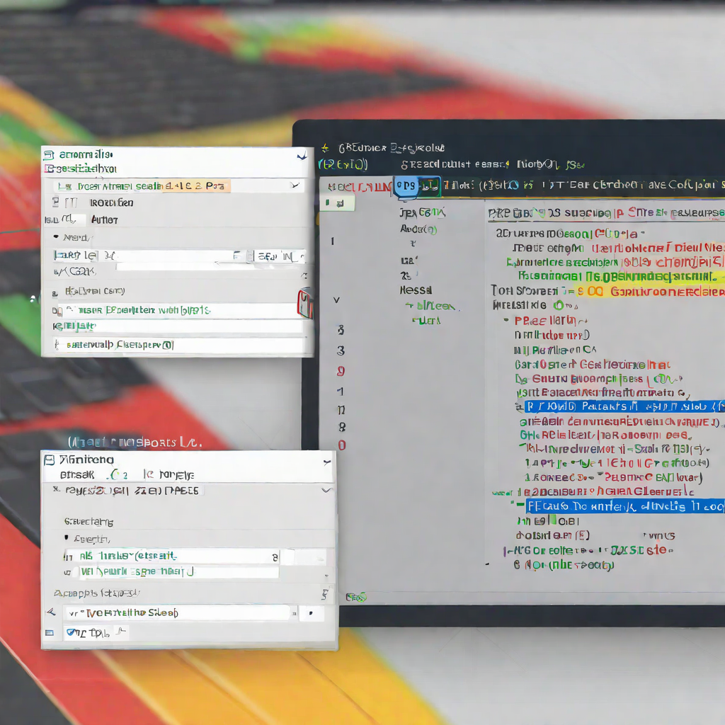
Unit Testing Unit testing adalah jenis pengujian perangkat lunak yang dilakukan pada level kode. Tujuannya adalah untuk memastikan bahwa setiap unit kode berfungsi dengan benar secara terisolasi dari unit kode lainnya. Unit testing merupakan bagian penting dari whitebox testing dan sering digunakan dalam metodologi pengembangan perangkat lunak seperti Agile dan DevOps.
Keuntungan Unit Testing
Memastikan bahwa setiap unit kode berfungsi dengan benar secara terisolasi dari unit kode lainnya.
Meningkatkan kualitas perangkat lunak dengan meminimalkan kesalahan dan bug.
Memudahkan proses debugging dan maintenance kode.

Slide 5
Implementasi Whitebox Testing dan Unit Testing pada Python Whitebox Testing Whitebox testing adalah metode pengujian perangkat lunak yang melihat struktur internal kode program untuk mengevaluasi kemungkinan kegagalan atau kesalahan. Dalam whitebox testing, pengujian dilakukan dengan memeriksa logika program dan jalur eksekusi kode. Beberapa teknik whitebox testing yang umum digunakan adalah statement coverage, branch coverage, dan path coverage. Unit Testing Unit testing adalah metode pengujian perangkat lunak di mana unit-unit kecil dari kode program diuji secara terpisah untuk memastikan bahwa setiap unit berfungsi dengan benar. Unit testing biasanya dilakukan oleh pengembang perangkat lunak selama proses pengembangan untuk memastikan bahwa setiap bagian kode berjalan sesuai yang diharapkan. Beberapa kerangka kerja unit testing yang umum digunakan di Python adalah unittest, pytest, dan nose.

Slide 6
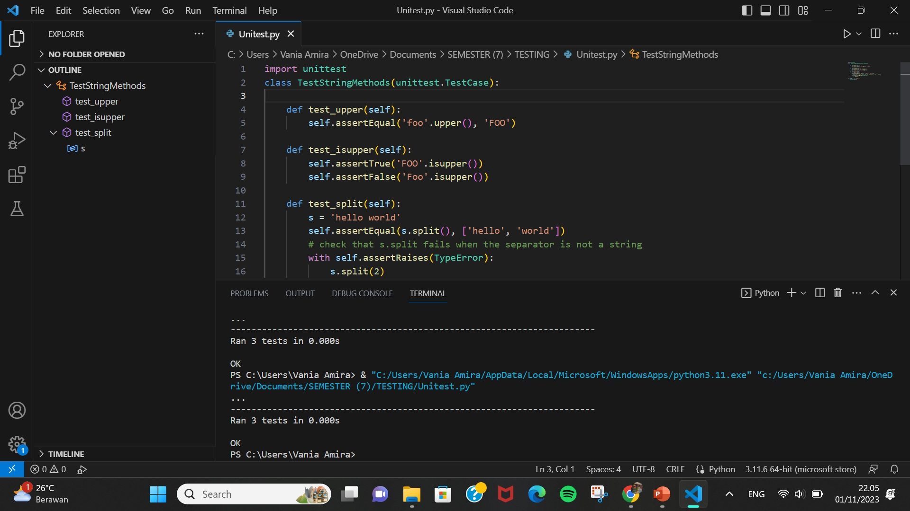
Implementasi Whitebox Testing dan Unit Testing pada Python Implementasi whitebox testing dan unit testing pada Python dapat dilakukan dengan menggunakan kerangka kerja seperti unittest, pytest, atau nose. Dalam implementasi ini, pengujian dilakukan dengan menulis skrip tes yang memeriksa fungsi atau modul kode secara terpisah. Contoh pengujian unit sederhana pada Python menggunakan unittest:

Slide 7
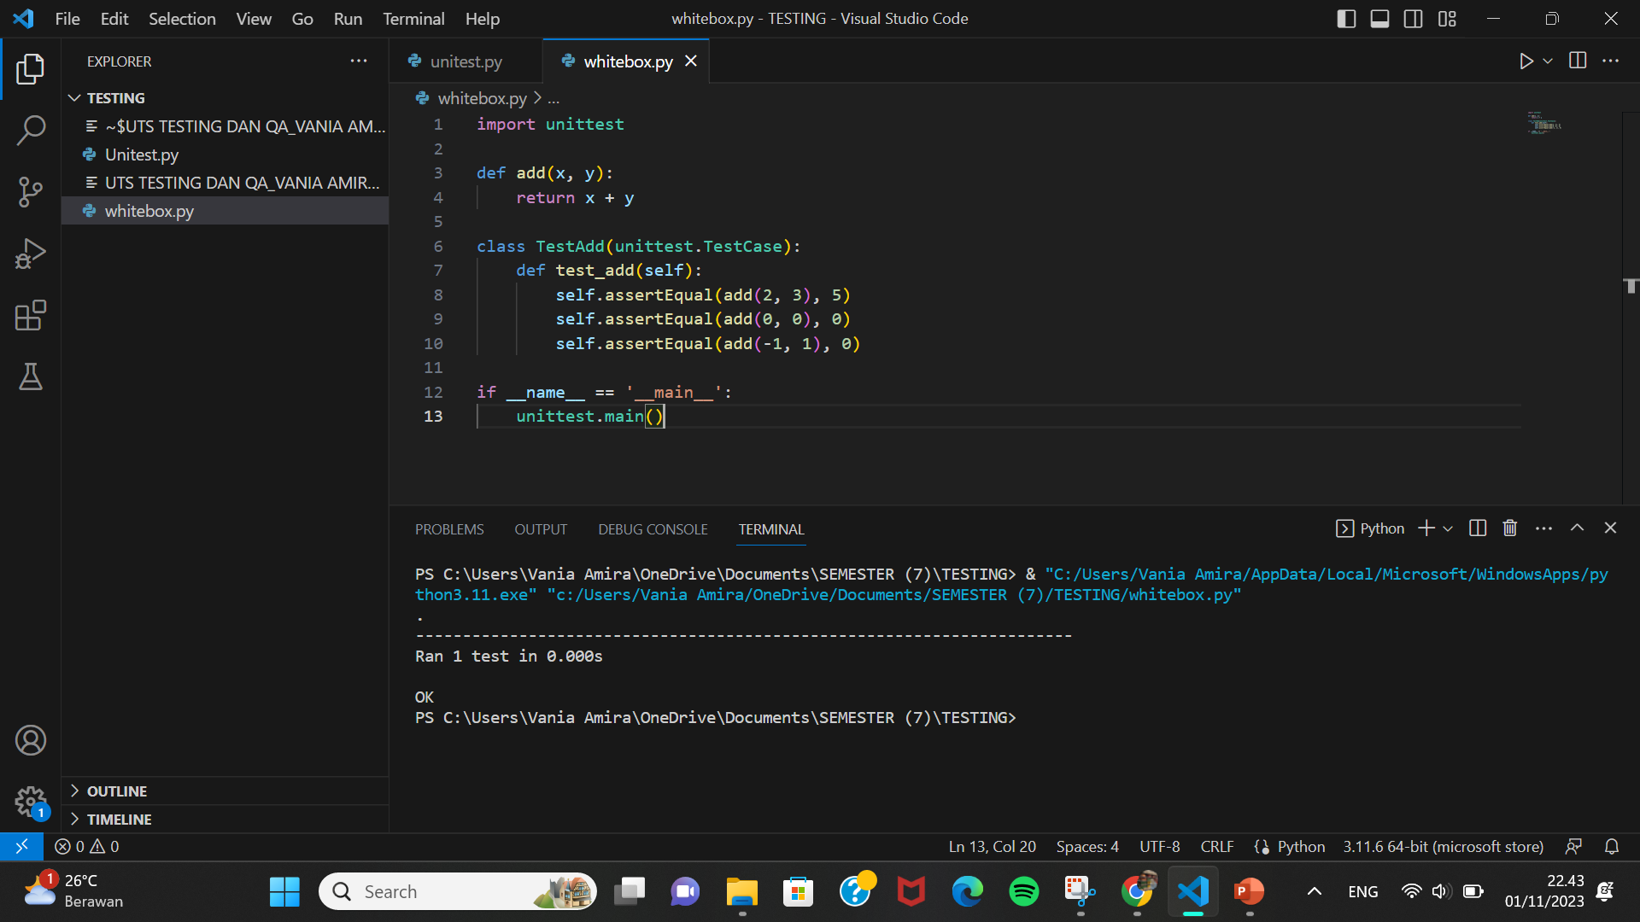
Implementasi Whitebox Testing

Slide 8
CI/CD CI/CD adalah singkatan dari continuous integration dan continuous delivery/deployment. CI/CD adalah metodologi pengembangan perangkat lunak yang memungkinkan tim pengembang untuk menguji dan menyampaikan kode secara otomatis dan terus-menerus. Dalam CI/CD, setiap kali terjadi perubahan pada kode program, sistem akan melakukan otomatisasi pengujian dan pengiriman kode ke produksi. Beberapa alat CI/CD yang umum digunakan di Python adalah Jenkins, Travis CI, dan CircleCI. Konfigurasi CI/CD pada Proyek Python Konfigurasi CI/CD pada proyek Python dapat dilakukan dengan mengikuti beberapa langkah mudah: Pilih alat CI/CD yang sesuai untuk proyek Anda. Buat file konfigurasi CI/CD (seperti Jenkinsfile atau .travis.yml) dan tentukan langkah-langkah yang diperlukan untuk menguji dan menyampaikan kode. Pasang alat CI/CD pada server atau platform cloud seperti AWS atau Google Cloud Platform. Sambungkan repositori proyek Anda dengan alat CI/CD dan atur pengujian dan pengiriman otomatis.

Slide 9
Contoh Langkah-langkah Konfigurasi CI/CD pada Proyek Python
Berikut adalah contoh langkah-langkah konfigurasi CI/CD pada proyek Python menggunakan Jenkins:
Pasang Jenkins pada server atau platform cloud.
Buat job baru pada Jenkins dan atur konfigurasi job untuk mengambil kode dari repositori proyek Anda.
Tambahkan langkah-langkah pengujian ke dalam konfigurasi job, seperti menjalankan skrip tes unit menggunakan pytest atau unittest.
Atur langkah-langkah pengiriman kode ke produksi, seperti membangun dan mengirimkan paket Python atau memperbarui layanan cloud.

Slide 10
Referensi "What is White Box Testing?" Guru99. Diakses pada 5 Oktober 2021 dari https://www.guru99.com/white-box-testing.html "What is Unit Testing?" Guru99. Diakses pada 5 Oktober 2021 dari https://www.guru99.com/unit-testing-guide.html "What is CI/CD?" Atlassian. Diakses pada 5 Oktober 2021 dari https://www.atlassian.com/continuous-delivery/principles/continuous-integration-vs-delivery-vs-deployment Sumber "Python Unittest Tutorial: Getting Started with Unit Testing." Real Python. Diakses pada 5 Oktober 2021 dari https://realpython.com/python-testing/#unit-tests-vs-integration-tests "Getting Started with Continuous Integration for Python with Jenkins." Medium. Diakses pada 5 Oktober 2021 dari https://medium.com/@davidstanke/getting-started-with-continuous-integration-for-python-with-jenkins-and-docker-77a7b49dd8d6

Slide 11
CI/CD
Konfigurasi CI/CD pada Proyek Python
Continuous Integration/Continuous Deployment (CI/CD) adalah metodologi pengembangan perangkat lunak yang memungkinkan pengembang untuk mengirimkan kode mereka ke repositori lebih cepat dan dengan lebih sedikit kesalahan. CI/CD memungkinkan tim untuk mengotomatiskan proses pengujian dan pengiriman, sehingga mempercepat waktu pembaruan dan meningkatkan kualitas produk.
Ada beberapa alat yang dapat digunakan untuk mengkonfigurasi CI/CD pada proyek Python, seperti Jenkins, Travis CI, dan CircleCI. Setiap alat memiliki kelebihan dan kekurangan masing-masing, namun pada umumnya, alat-alat ini dapat digunakan untuk mengotomatiskan proses pengujian dan pengiriman kode.
Contoh Langkah-langkah Konfigurasi CI/CD pada Proyek Python
1. Pilih alat CI/CD yang sesuai dengan kebutuhan proyek.
2. Konfigurasi alat CI/CD untuk mengambil kode dari repositori dan menjalankan pengujian otomatis.
3. Konfigurasi alat CI/CD untuk mengirimkan kode ke lingkungan produksi setelah pengujian berhasil.

Slide 12
Referensi Continuous Integration, Delivery, and Deployment. (2021). Atlassian. Diakses pada 15 Oktober 2021 dari https://www.atlassian.com/continuous-delivery/principles/continuous-integration-vs-delivery-vs-deployment Sumber Python Continuous Integration and Delivery. (2021). Real Python. Diakses pada 15 Oktober 2021 dari https://realpython.com/python-continuous-integration/

Slide 13
Konfigurasi CI/CD pada Proyek Python
CI/CD pada Proyek Python
Konfigurasi CI/CD pada Proyek Python
Continuous Integration (CI) dan Continuous Deployment (CD) adalah praktik pengembangan perangkat lunak yang memungkinkan tim pengembang untuk mengintegrasikan kode mereka ke dalam repositori bersama secara teratur dan otomatis. Dalam proyek Python, CI/CD dapat diimplementasikan dengan menggunakan alat seperti Jenkins, Travis CI, atau CircleCI.
Untuk mengkonfigurasi CI/CD pada proyek Python, langkah-langkah yang dapat diikuti antara lain:
1. Membuat file konfigurasi CI/CD, seperti .travis.yml atau Jenkinsfile, yang berisi instruksi untuk melakukan build, test, dan deployment.
2. Menentukan alat CI/CD yang akan digunakan, seperti Jenkins atau Travis CI.
3. Mengintegrasikan alat CI/CD dengan repositori proyek Python.
4. Menjalankan proses CI/CD secara otomatis setiap kali ada perubahan pada repositori proyek Python.
Contoh Langkah-langkah Konfigurasi CI/CD pada Proyek Python
Referensi
https://docs.travis-ci.com/user/languages/python/https://jenkins.io/doc/tutorials/build-a-python-app-with-pyinstaller/https://circleci.com/docs/2.0/language-python/
1. Membuat file .travis.yml pada repositori proyek Python.
2. Menentukan bahasa pemrograman yang digunakan dalam proyek Python.
3. Menentukan versi Python yang digunakan dalam proyek.
4. Menentukan dependensi atau modul Python yang diperlukan dalam proyek.
5. Menentukan instruksi untuk melakukan test pada proyek Python.
6. Mengintegrasikan repositori proyek Python dengan Travis CI.
7. Menjalankan proses CI/CD secara otomatis setiap kali ada perubahan pada repositori proyek Python.
Sumber
https://www.toptal.com/python/continuous-integration-and-deployment-with-pythonhttps://medium.com/faun/how-to-set-up-continuous-integration-and-deployment-for-a-python-project-aa8a49d8f6f2https://realpython.com/python-continuous-integration/

Slide 14
Contoh Langkah-langkah Konfigurasi CI/CD pada Proyek Python Berikut adalah contoh langkah-langkah konfigurasi CI/CD pada proyek Python: Buat file .gitlab-ci.yml pada root direktori proyek Python. 1. Isi file .gitlab-ci.yml dengan konfigurasi CI/CD yang sesuai dengan proyek Python. Contoh konfigurasi bisa dilihat pada referensi di bawah. 2. Push file .gitlab-ci.yml ke repository GitLab. 3. GitLab akan secara otomatis menjalankan CI/CD pada setiap push atau merge request ke branch tertentu, sesuai dengan konfigurasi yang telah dibuat.

Slide 15
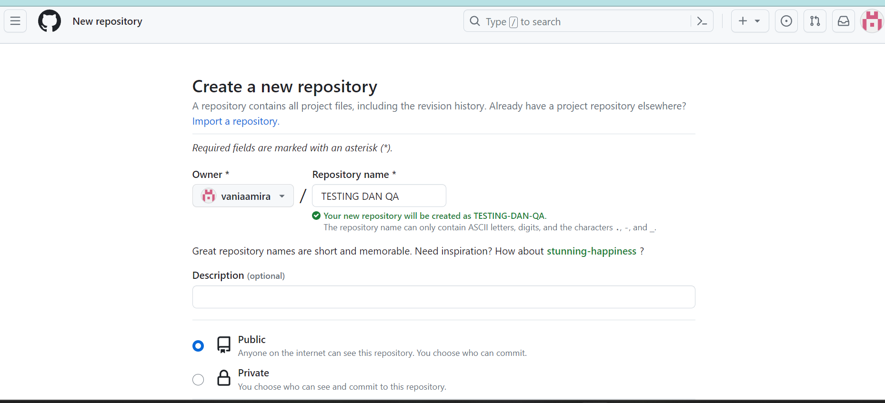
CREATE REPOSITARY

Slide 16
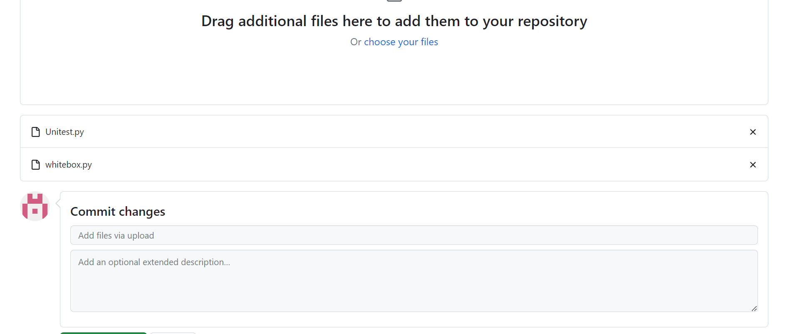
UPLOAD PROYEK PYTHON

Slide 17
KLICK PYTHON APPLICATION

Slide 18
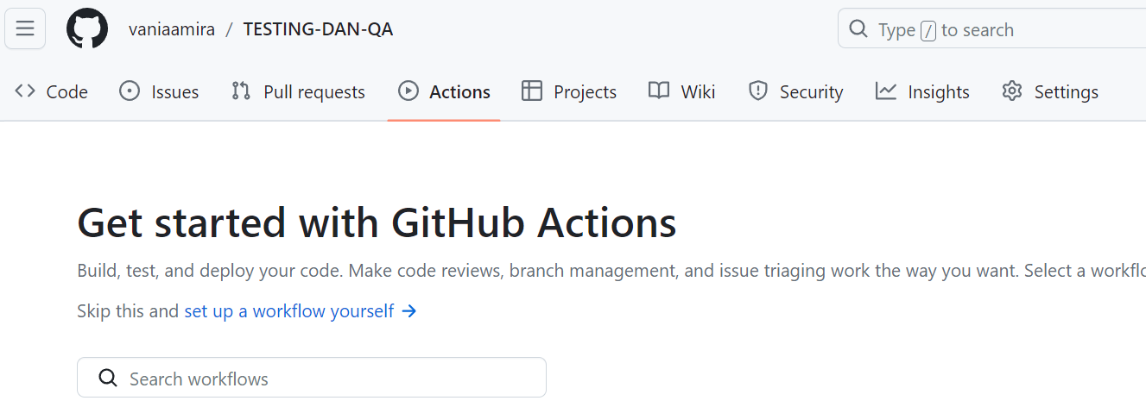
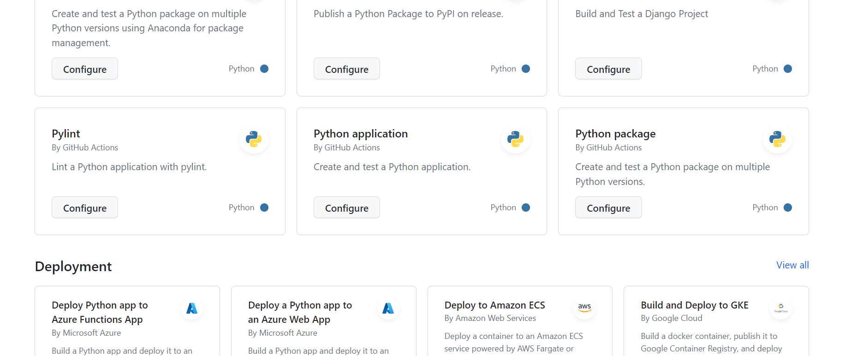

Slide 19
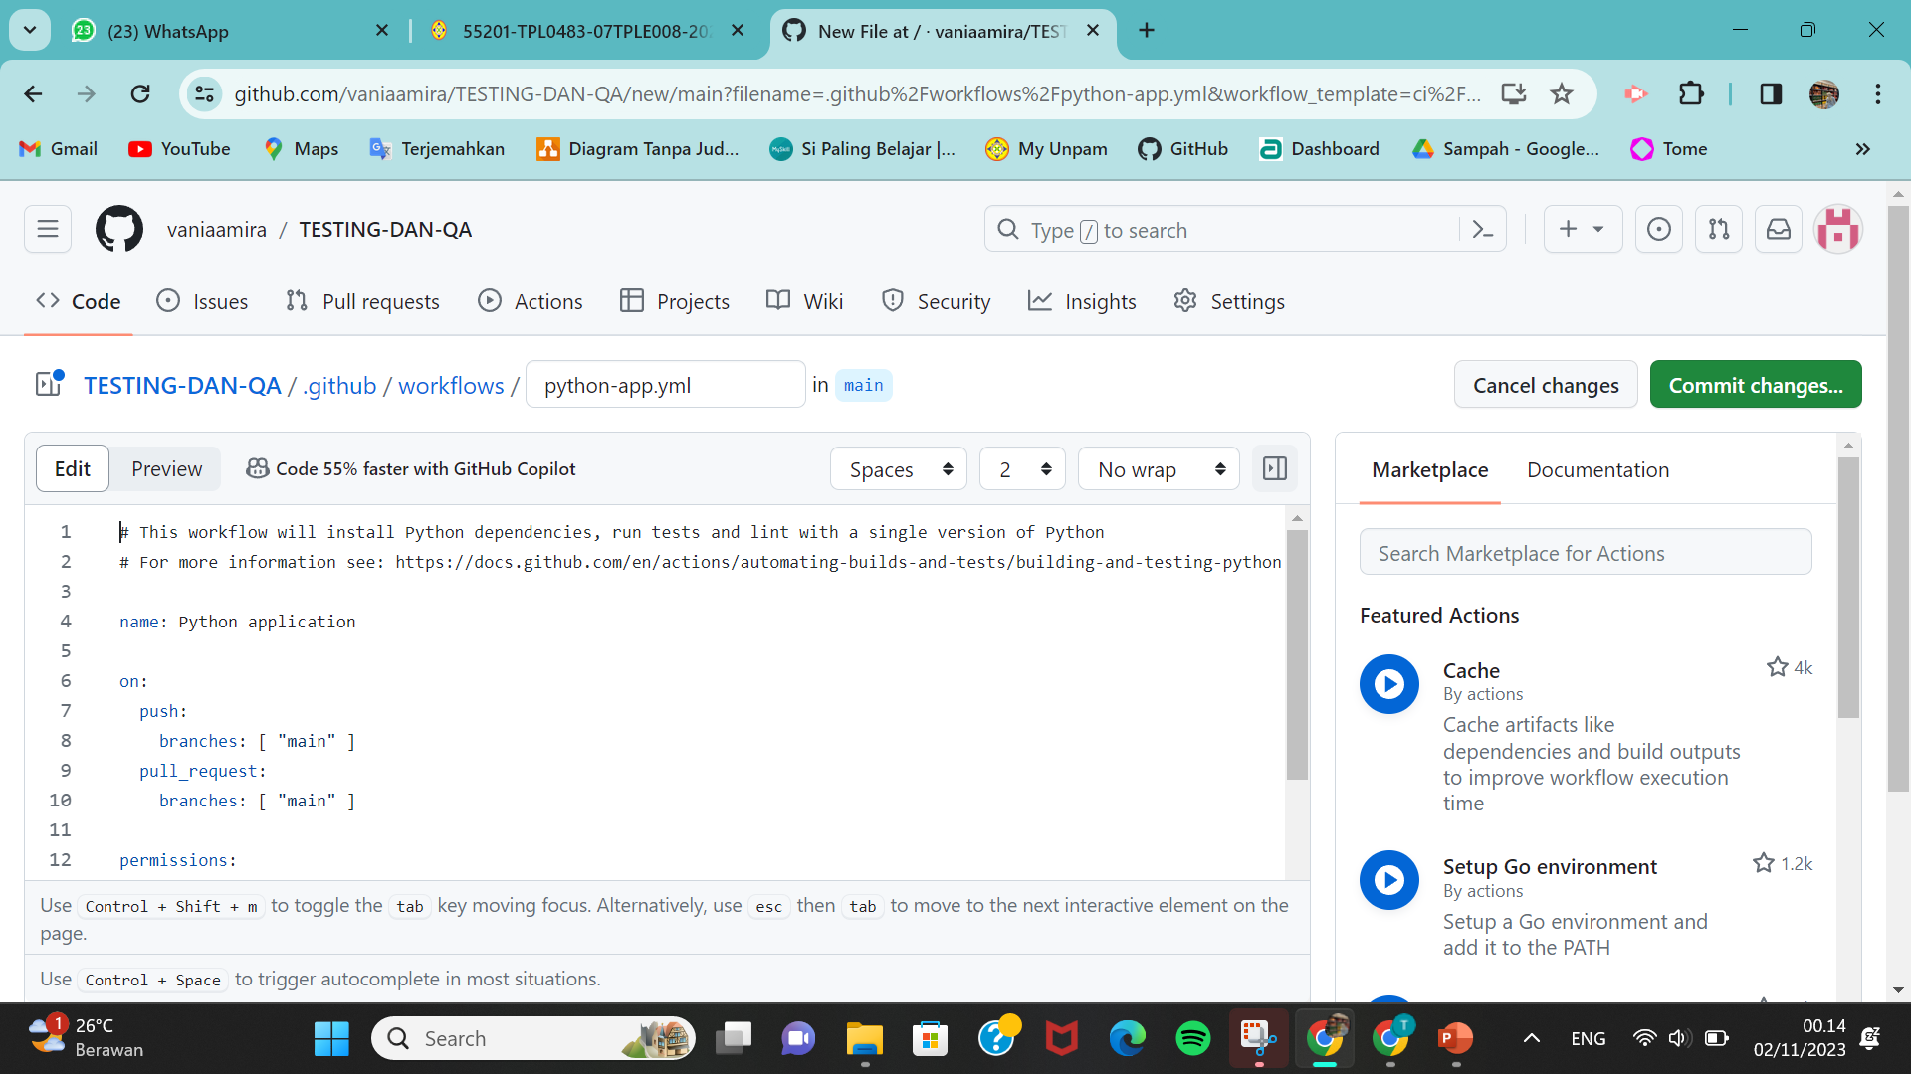
COMMIT FILE PROYEK PYTHON

Slide 20
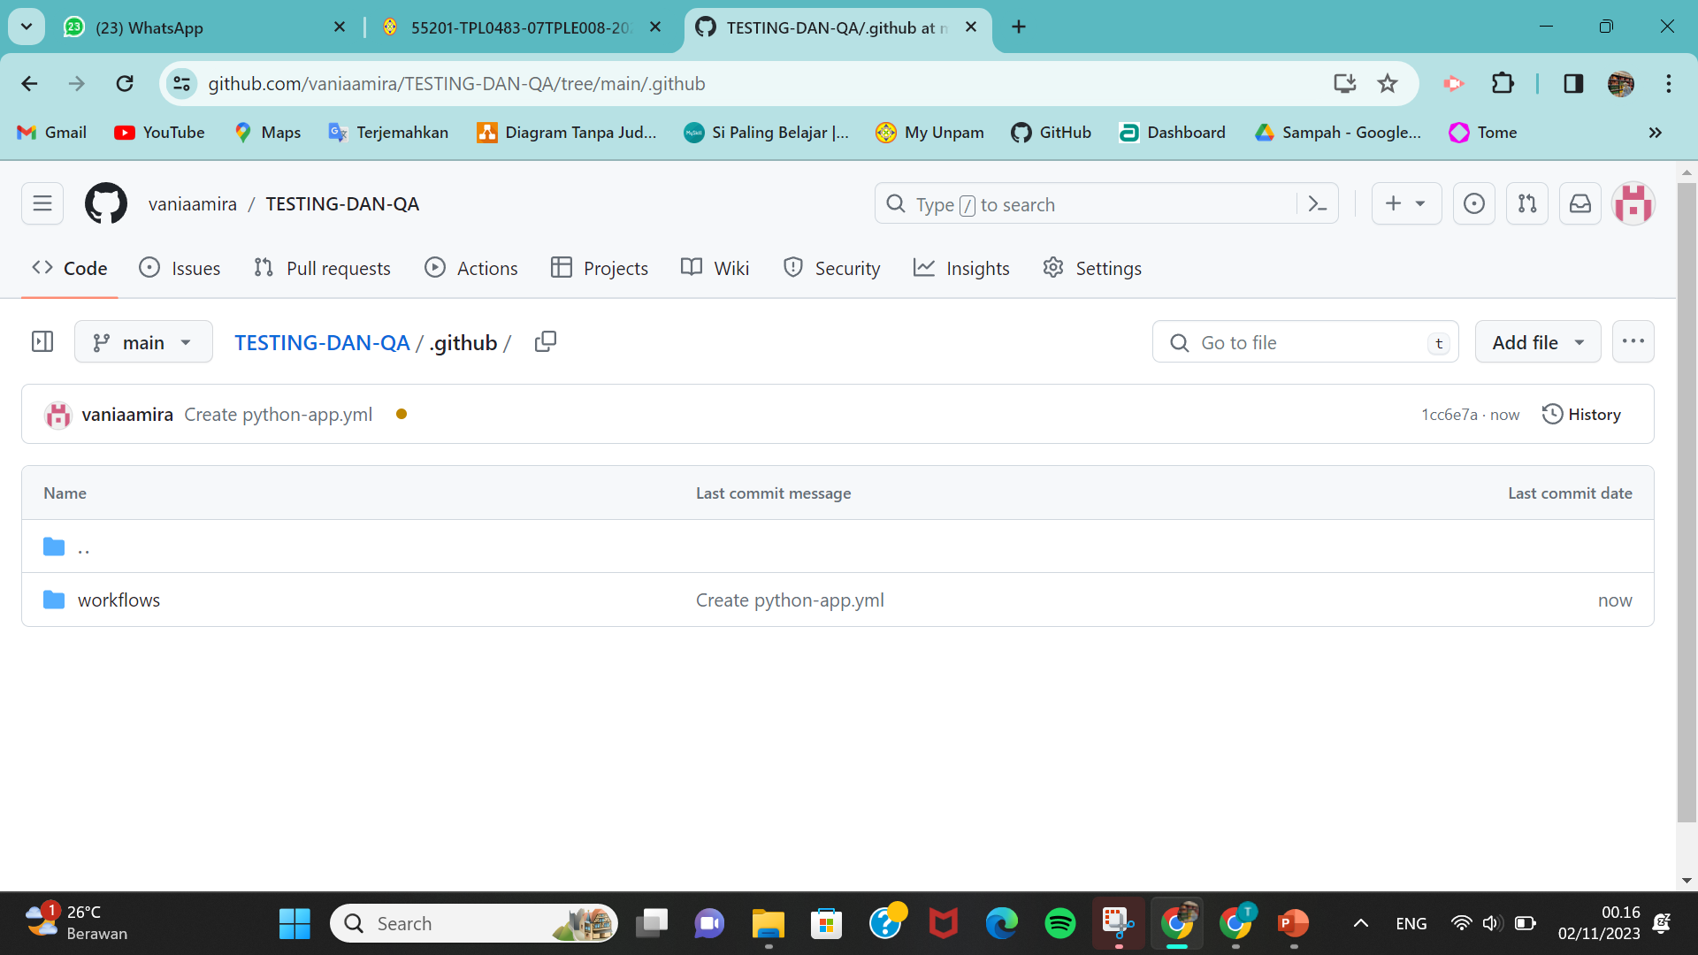
BUILD FILE PROYEK PYTHON SELESAI

Slide 21
Referensi Berikut adalah beberapa referensi yang dapat digunakan untuk mempelajari whitebox testing, unit testing, dan CI/CD pada proyek Python: "Python Testing with pytest" oleh Brian Okken "Test-Driven Development with Python" oleh Harry J.W. Percival "Continuous Integration and Delivery for Python" oleh Michał Karzyński Dokumentasi resmi pytest: https://docs.pytest.org/en/latest/ ﻿ "Continuous Delivery: Reliable Software Releases through Build, Test, and Deployment Automation" oleh Jez Humble dan David Farley Sumber Python Software Foundation. (2021). Python 3.10.0 documentation. https://docs.python.org/3/index.html Real Python. (n.d.). Python Unit Testing: Getting Started. Retrieved October 20, 2021, from https://realpython.com/python-testing/ Red Hat. (n.d.). What is continuous integration? | Red Hat Developer. Retrieved October 20, 2021, from https://developers.redhat.com/topics/continuous-integration Travis CI. (n.d.). Python. Retrieved October 20, 2021, from https://docs.travis-ci.com/user/languages/python/

Slide 22
THANK YOU

